Slide 1

Large margin methods for
structured and interdependent
output variables.

Slide 2
目 录
1
背景动机
2
相关工作
Contents
3
研究方法和思路
4
应用与实验验证
5
结论
6
参考文献

Slide 3
背景动机
对于大多数机器学习中的分类器而言，每个样本由输入 x∈X 、输出 y∈Y 构成，而学习的任务就是寻找一个针对输入到输出的映射，即 X→Y 。
当Y是一个class label或regression value，传统的svm已取得了很好的效果。
传统的svm输出是单变量，生活中有很多场景，如分词问题，句法分析问题等，传统的svm并不能满足需求。
Notes:
当Y是一个class label或regression value，传统的svm已取得了很好的效果。
传统的svm输出是单变量，生活中有很多场景，如分词问题，句法分析问题等，传统的svm并不能满足需求。

Slide 4
相关工作
01
输出y可以是structured object，例如sequence,strings,tress,or graphs.
Structured
svm
02
在多标签分类，序列标签学习等场景应用广泛。
提出一种方法，在多项式时间内学习到从输入到结构化输出的映射。
03
Notes:
在此基础上提出了Structured SVM，适用于结构化输出的场景，例如sequence,strings,tress,or graphs.

Slide 5
研究方法
上述判别式函数F可以认为是描述（x,y）之间兼容程度的函数，我们利用训练样本基于输入输出对学习F。
Structured svm是基于判别式的模型，目的是利用训练样本构造出样本输入和输出之间的映射函数f。
Notes:
用一个函数作为描述（x,y）之间兼容程度的函数，我们利用训练样本基于输入输出对学习F。
Structured svm目的是利用训练样本构造出样本输入和输出之间的映射函数f。

Slide 6
研究方法
在进行预测时，对于给定的x，输出使F函数最大的y，作为f函数的输出。
F函数是基于输入输出组合特征表示函数，其中，w是参数向量， 可以理解成x,y的特征表示，它的形式取决于具体要解决的问题。
Notes:
F函数是基于输入输出组合特征表示函数，其中，w是参数向量，
对于给定的x，输出使F函数最大的y，作为f函数的输出。

Slide 7
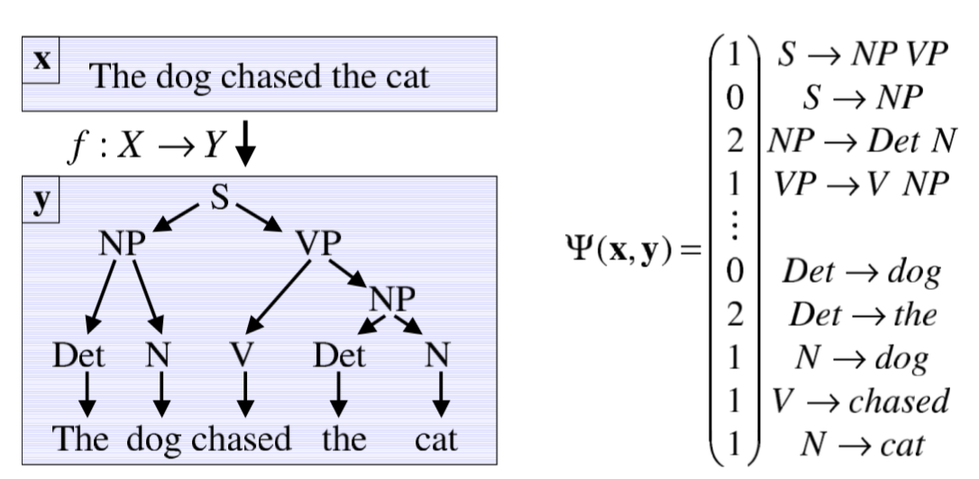
研究方法
Example
输入是一条文本x，Y表示可能输出的分析树的集合，其中针对x的最优分析树为y
特征是指所有的语法规则，如S->NP为一条规则。
表示在y这个分析树中每个语法规则出现的次数。
为第i条语法规则的权重。
Notes:
语法分析树，其中列向量是输入输出组合特征表示函数

Slide 8
损失函数
有了上述的预测方法，我们还需要定义损失函数来描述预测的准确性。
传统的0-1损失在结构化数据输出中不再适用。例如分析树a与正确的树只相距一个节点，分析树b与正确的树则完全不同，在0-1损失下，我们给了a,b相同的损失，显然不合理。
定义上述损失函数， 表示输出结果与正确结果y之间的损失，当两者差距越大，值越大。 。
由于我们只有训练集合，不可知x,y的分布，因此我们利用经验风险来量化期望风险。
Notes:
传统的0-1损失在结构化数据输出中不再适用。例如分析树a与正确的树只相距一个节点，分析树b与正确的树则完全不同，在0-1损失下，我们给了a,b相同的损失，显然不合理。
利用经验风险来量化期望风险。

Slide 9
损失函数
本文基于传统的svm，考虑结构化输出的特性和应用场景，提出多种损失函数，下面逐一介绍。
Hard-margin Svm
Soft-margin Svm
Loss-sensitive Svm(two approaches)

Slide 10
Hard-margin Svm
假设数据是可分的，即存在函数f使经验损失为0.即以下的n个非线性约束满足：
转化成n*|Y|-n个线性约束，表达式如下：
其中：
满足约束的前提下，W可能不唯一，因此使最小的 最大。
W的放大和缩小，不会引起超平面变化，但是上述约束值会改变，所以用L2范数约束w。
Notes:
假设数据是可分的，即存在函数f使经验损失为0.满足上述的所有约束条件。
W的放大和缩小，不会引起超平面变化，但是上述约束值会改变，所以用L2范数约束w。

Slide 11
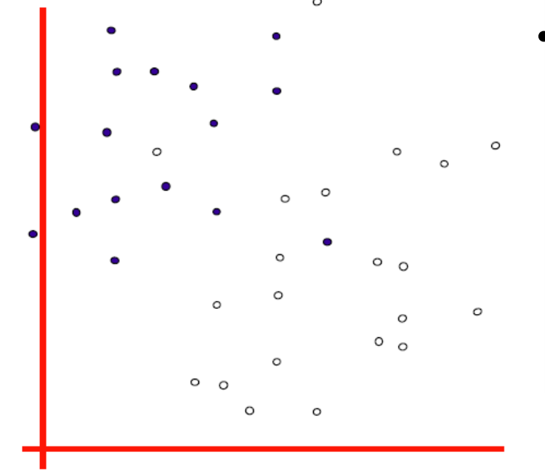
Soft-margin Svm
约束w和最大化边距后，我们得到：
当训练数据不可分时，上述方法中的约束无法同时都成立，怎么解决？
容忍错误的发生，在损失函数中增加惩罚
惩罚用所有出错的预测中与实际值最远的边距表示
硬边距转化为软边距SVM
Notes:
假设数据是可分的，即存在函数f使经验损失为0.
在损失函数中增加惩罚

Slide 12
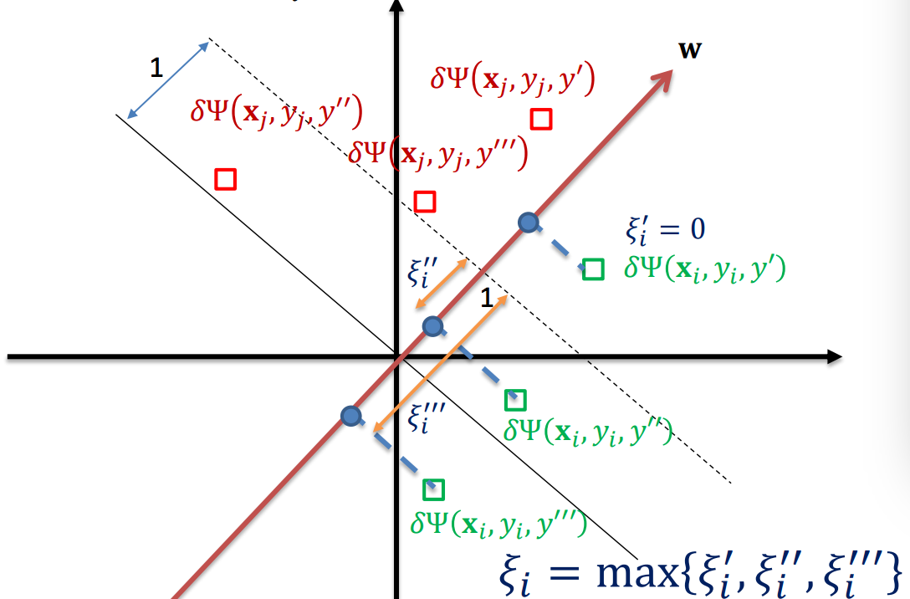
Soft-margin Svm
Soft-margin:
为每一个样本添加一个松弛变量
使模型不必完全拟合样本中的数据，容忍噪声和离群点
参数c>0，用来平衡间隔最大化和错误最小化

Slide 13
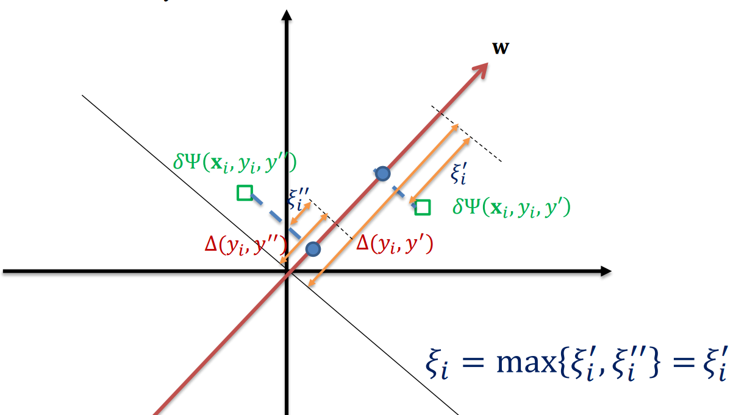
Loss-sensitive Svm
软间隔svm1中，每个松弛变量 可以理解为对不能满足约束的x的惩罚。
对于输入的Xi，存在很多y，形成很多对比较，但是只定义了一个 ，即所有(x,y)正负例对中，惩罚最大的那个。
Notes:
对于输入的Xi，存在很多y，形成很多对比较，但是只定义了一个 ，即所有(x,y)正负例对中，惩罚最大的那个。
显然不合理

Slide 14
Loss-sensitive Svm
更好的方式，引入损失函数，如果Δ(y1,yi)>Δ(y2,yi)，那么给y1更大的惩罚。
用损失函数调整松弛变量，即为
用损失函数调整间隔，即为
Notes:
用损失函数调整松弛变量
用损失函数调整间隔，

Slide 15

$${\text{SVM}}_{2}$$
上述方法都用松弛变量表示给每个样本的惩罚
松弛变量也可以表示为在每个样本上，当预测值和真实值不同时带来的边距惩罚。那么此时松弛变量可以为负值。
由于松弛变量可能负值，在损失函数中加入松弛变量的二次方项。
基于上述想法，得到
Notes:
松弛变量也可以表示为在每个样本上，当预测值和真实值不同时带来的边距惩罚。那么此时松弛变量可以为负值。
由于松弛变量可能负值，在损失函数中加入松弛变量的二次方项。

Slide 16

$${\text{SVM}}_{2}$$
Notes:
类比与从SVM1到后面两种模型的过渡，那么SVM2同样存在后面两类型

Slide 17
问题求解
求解判别式函数f
类似于SVM的最优化问题
可以直接使用传统的SVM优化算法吗？
NO! 有些应用场景约束条件太多
在句法分析中，每个可能的分析树都会对应一组约束
在排序问题中，每个组合都是一种可能的序列
约束可能达到指数级数量
指数级约束
？
多项式约束
Notes:
在句法分析中，每个可能的分析树都会对应一组约束
在排序问题中，每个组合都是一种可能的序列
约束可能达到指数级数量

Slide 18
问题求解
在上述优化问题中，只有w和ξ是变量，假设w的维度为d，那么只需要n+d个约束就可以求得最优解，其它约束会自动被满足。
在求解过程中，找到一个所有约束条件的子集，使得满足这个子集中约束的解，也是在一定误差下的最优解
Cutting plane training
通过不断添加约束，构造初始优化问题的一个 不断紧密的松弛,从而保证产生一个 足够精确的近似解 。
上述方法需要求解原问题的对偶问题。
Notes:
在求解过程中，找到一个所有约束条件的子集，使得满足这个子集中约束的解，也是在一定误差下的最优解

Slide 19
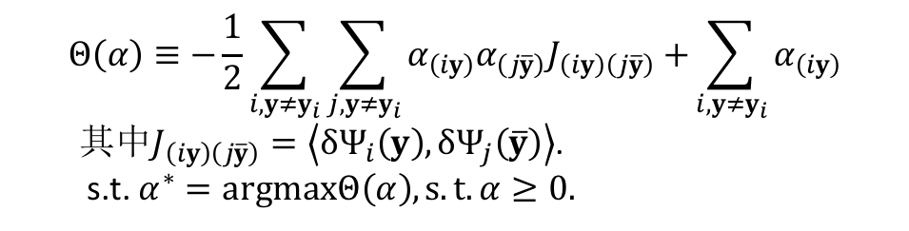
对偶问题
对偶问题容易求解
引入核函数，将数据映射到高维空间。
$$Θ\left(α\right)≡−\frac{1}{2}\sum_{i,y≠y_{i}}{\sum_{j,y≠y_{i}}{α_{\left(iy\right)}α_{\left(j\overline{y}\right)}J_{\left(iy\right)\left(j\overline{y}\right)}}+}\sum_{i,y≠y_{i}}{α_{\left(iy\right)}}$$
其中$J_{\left(iy\right)\left(j\overline{y}\right)}=\left\langle δΨ_{i}\left(y\right),δΨ_{j}\left(\overline{y}\right)\right\rangle$.
s.t. $α^{∗}=argmaxΘ\left(α\right),s.t.α≥0.$
SVM0对偶问题
对偶问题
增加约束
对偶问题
修改核函数

Slide 20
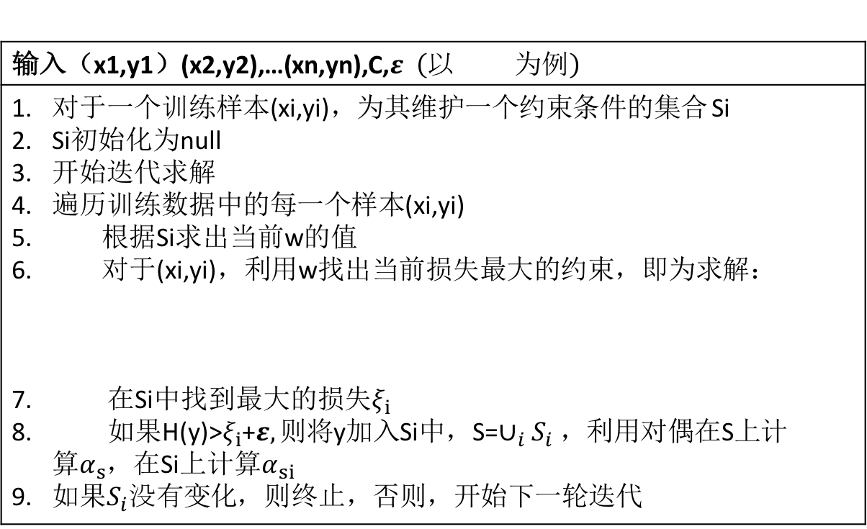
损失函数
输入（x1,y1）(x2,y2),…(xn,yn),C,$ε \left(以 为例\right)$
对于一个训练样本(xi,yi)，为其维护一个约束条件的集合 Si Si初始化为null 开始迭代求解 遍历训练数据中的每一个样本(xi,yi) 根据Si求出当前w的值 对于(xi,yi)，利用w找出当前损失最大的约束，即为求解： 在Si中找到最大的损失$ξ_{i}$ 如果H(y)>$ξ_{i}$+$ε,则将$y加入Si中，S=$∪_{i}S_{i}$，利用对偶在S上计 算$α_{s}$，在Si上计算$α_{si}$ 如果$S_{i}没有变化$，则终止，否则，开始下一轮迭代
Notes:
Cutting plane 方法每次找到惩罚最大的y，加入到集合中，不断添加更为严格的约束，直到集合不变

Slide 21
应用场景
解决问题的方法
所解决的场景
建模：构造结构化特征函数
算法求解：在给定的x下在Y集合中预测输出
稀疏：怎么找到下式的边界：
多类分类问题
带特征输出的多类分类问题
序列标签问题
序列标注问题
句法分析问题
……

Slide 22
Weighted Context-Free Grammars
Modeling
加权的上下文无关文法，语法格式只能nl[Ci →Cj,Ck]或者nl[Ci →xt] 的形式，其中Ci ,Cj,Ck为非终结符，xt为终结符。
表示在y这个分析树中每个语法规则出现的次数。
为第i条语法规则的权重。
基于的假设：y中每条语法出现的次数乘以这条语法的权重，求和最大者为最佳分析树。
Notes:
基于的假设：y中每条语法出现的次数乘以这条语法的权重，求和最大者为最佳分析树。

Slide 23
Weighted Context-Free Grammars
Algorithms
对于一个给定的输入x，怎么得到预测结果？
扩充CKY算法的损失函数，CKY原来是0-1损失。
利用cutting plane方法训练模型。
利用CKY算法对x分析出符合语法规则的语法树(可能有多个)。
对上述语法树放入模型中，利用每条语法的权值找到最佳分析树。

Slide 24
Weighted Context-Free Grammars
Sparseness
长度为N的输入X得到的分析树共有N-1个内部节点，N个pre-terminal节点，则由N个pre-terminal节点生成x，N-1个内部节点生成pre-terminal节点，共使用N+N-1=2N-1条语法规则。
因此 的L1-norm为每一项的绝对值求和，则共为(2N-1)
对于一棵分析树，至少用了两条文法(导出终结符和非终结符)，
的L2-norm为对应位置相减的值平方求和开根号，因此当
两棵语法树都只使用两条规则，且每棵语法树使用规则不同时结果最大：
Notes:
这一页关于2N的上界和论文的结果不一致，存疑

Slide 25
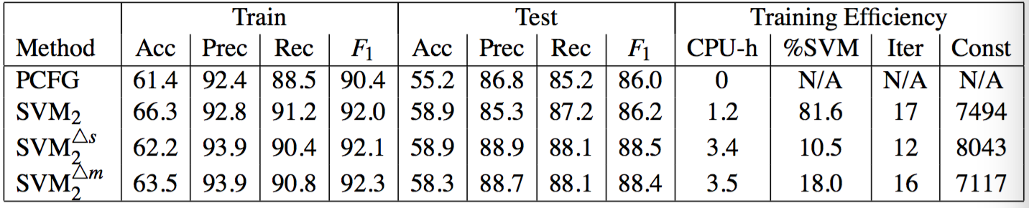
实验结果验证
Acc,Prec,Rec,F1都优于传统的PCFG方法。
运行时间略慢于PCFG，但仍在可接受范围内。
Notes:
Acc,Prec,Rec,F1都优于传统的PCFG方法。
运行时间略慢于PCFG，但仍在可接受范围内。

Slide 26
结论
结构化支持向量机可以解决实际应用中输出比较复杂的数据集。
使用场景广泛，使用灵活。
通过实验验证，相对于传统的方法，在准确率，F1值上有很大的进步。

Slide 27
参考文献
Y. Altun, I. Tsochantaridis, and T. Hofmann. Hidden Markov support vector machines. In Proceed- ings of the Twentieth International Conference on Machine Learning, 2003.
L. Cai and T. Hofmann. Hierarchical document categorization with support vector machines. In Proceedings of the ACM Thirteenth Conference on Information and Knowledge Management, 2004.
W. Cohen, R. Shapire, and Y. Singer. Learning to order things. Journal of Artificial Intelligence Research, 10:243–270, 1999.
M. Collins. Discriminative reranking for natural language parsing. In Proceedings of the Seventieth International Conference on Machine Learning, 2000.
M. Collins. Discriminative training methods for hidden Markov models: theory and experiments with perceptron algorithms. In Proceedings of the Conference on Empirical Methods in Natural Language Processing, 2002.
M. Collins and N. Duffy. Convolution kernels for natural language. In Advances in Neural Infor- mation Processing Systems 14, pages 625–632, 2002a.

Slide 28
谢谢大家

